Slide 1
ПАСПОРТ
Единой дежурно-диспетчерской службы
Юргинского городского округа
Кемеровской области – Кузбасса

Slide 2
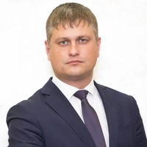
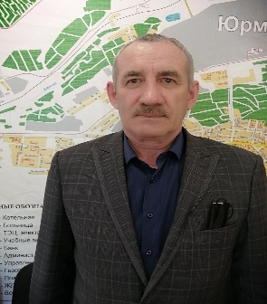
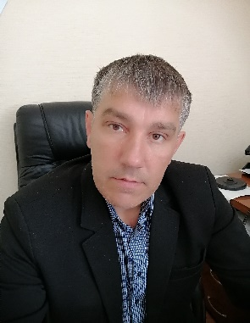
РУКОВОДСТВО МУНИЦИПАЛЬНОГО ОБРАЗОВАНИЯ И ЕДДС
Глава города Юргинского городского округа –
председатель КЧС и ПБ города Юрги
Фомин Алексей Владимирович
тел: 8(384-51) 5-91-95
Директор МКУ «УГОЧС г. Юрги»
Яблонский Евгений Владимирович
тел: 8(384-51) 5-30-32
Директор МКУ «ЕДДС г. Юрги»
Никифоров Андрей Станиславович
тел: 8(384-51) 5-33-83
2

Slide 3
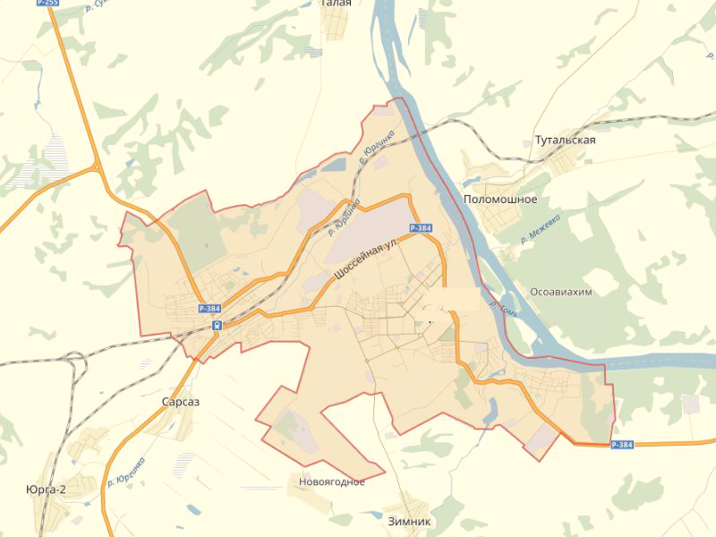
КРАТКАЯ ХАРАКТЕРИСТИКА ЮРГИНСКОГО ГОРОДСКОГО ОКРУГА
Муниципальное образование | Территория (тыс.кв.км) | Население (тыс.чел) | В т.ч.сельское (тыс.чел) | Муниципальные образования (поселения) | Города (ПГТ) | Населенные пункты (села, деревни) | Плотность населения на 1 кв. км | Городское насел. %
Юргинский городской округ | 44,8 | 79,705 | 0 | 0 | 1 | 0 | 1798,91 | 100
Адрес администрации: 652000, г. Юрга, пр.. Победы, 13. Координаты: 55°44 ′; 84°54′ . Адрес электронной почты: secr@yurga.org, http://www.yurga.org Телефон: тел.: 8(38451) 5-91-95, 5-04-92 Факс: 8(384-51) 5-90-88
Потенциально опасные объекты:
взрывопожароопасных – 2
Критически важных объекта - 2
КЧС и ПБ
ЮГО
УГОЧС и ЕДДС
ЮГО
Социально значимые объекты/в том числе с круглосуточным пребыванием людей:
общеобразовательные школы – 13;
детские сады – 28;
детский приют -1;
школа-интернат -2;
дом детского творчества - 1;
детская школа искусств - 1;
учреждения здравоохранения – 9;
парки культуры и отдыха-2;
дом культуры – 3;
100 км
Населённый пункт Юрга возник в 1886 г.
В 1898 г. на Транссибирской магистрали построена ж.д. станция Юрга-I, образовался пристанционный посёлок. С 1942 г. рабочий посёлок Юрга. Город с 18 января 1949 г.
Юргинский городской округ входит в состав Кемеровской области-Кузбасса.
Он граничит:
- на востоке с Яшкинским муниципальным округом;
- на севере, западе, юге с Юргинским муниципальным округом.
3

Slide 4
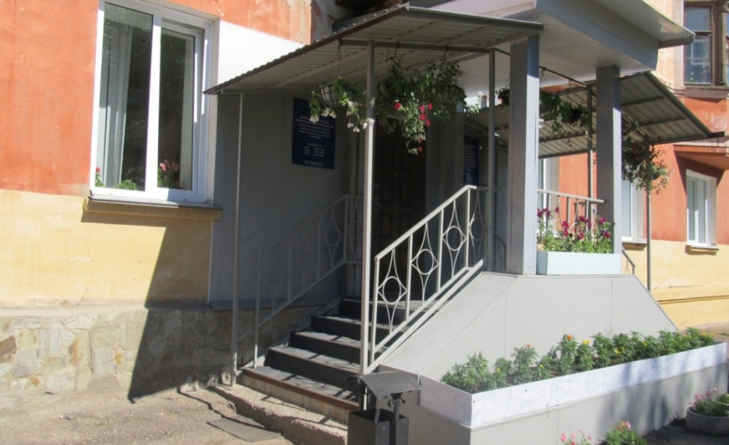
РАЗМЕЩЕНИЕ ЕДДС ЮРГИНСКОГО ГОРОДСКОГО ОКРУГА
Адрес:
Российская Федерация, 652050,
Кемеровская область – Кузбасс,
г. Юрга, ул. Московская, 20.
эл. адрес: extrem42@mail.ru
тел. 8(38451)5-33-83, факс 8(38451) 5-30-32
П-166
ЕДДС Юргинского городского округа размещена
на 1-ом этаже жилого здания, при МКУ «Управление по делам ГО и ЧС г. Юрги»
Полезная площадь – 45,02 кв. м.
Площадь зала ОДС – 35,4 кв.м.
4

Slide 5
ЧИСЛЕННОСТЬ ДИСПЕТЧЕРСКОГО СОСТАВА ЕДДС ЮРГИНСКОГО ГОРОДСКОГО ОКРУГА
Штатная численность (чел.) |  | Численность дежурной смены (чел.) |  | Заработная плата оперативных дежурных (тыс. руб.) |  | Средняя зарплата в городском округе (тыс. руб.) | Консолидированный бюджет городского округа (млн. руб.)
Оперативный дежурный | Оператор 112 | Оперативный дежурный | Оператор 112 | Оперативный дежурный | Оператор 112 | 35,0 | 4520,53
5 | 5 | 1 | 1 | 23,0 | 20,0
5

Slide 6
ТЕХНИЧЕСКОЕ ОСНАЩЕНИЕ И ПРОГРАММНОЕ ОБЕСПЕЧЕНИЕ ЕДДС ЮРГИНСКОГО ГОРОДСКОГО ОКРУГА
№ п/п | Средства связи и автоматизации управления, в том числе средства радиосвязи | Количество
1 | Радиостанция «ТAKT» | 1
2 | Радиостанция «YAESU» | 1
3 | Телефонные аппараты (4 линии) | 5
Укомплектованность -80 %
№ п/п | Оргтехника (компьютеры, принтеры, сканеры) | Количество
1 | Компьютер | 9
2 | Принтеры | 3
3 | Системный блок | 8
Укомплектованность - 100 %
№ п/п | Средства оповещения руководящего состава и населения | Количество
1 | ЦСО П-164 | 1
2 | ЦСО П-160 | 1
3 | ЦСО П-166 | 1
Укомплектованность -50%
№ п/п | Система видеоконференцсвязи | Количество
1 | ВКС Grandstream GXV3140 | 1
2 | ooVoo (программа) | 1
Укомплектованность - 100 %
№ п/п | Средства регистрации (записи) входящих и исходящих переговоров, а также определения номера звонящего абонента | Количество
1 | PVR-4 USB запись переговоров с 4-х линий | 1
Укомплектованность -100%
№ п/п | Метеостанция | Количество
1 | Не имеется
Укомплектованность - 0 %
№ п/п | Приемник ГЛОНАСС или ГЛОНАСС/GPS | Количество
1 | Не имеется
Укомплектованность - 0 %
№ п/п | Абонент | Каналы связи
 |  | Прямой канал связи | МГТС | ВЦСС | Транкинговая связь | Спутниковая связь | Сотовая связь | Радиосвязь | Интернет | Интернет ЛВС МЧС России
1 | ЦУКС ГУ МЧС России по Кемеровской области – Кузбассу | - | + | + | - | - | + | - | + | +
2 | ЕДДС соседних муниципальных образований | - | + | + | - | - | + | + | + | +
3 | ДДС потенциально опасных объектов | - | + | - | - | - | + | - | + | -
4 | Объекты с массовым пребыванием людей | - | + | - | - | - | + | - | + | -
6

Slide 7
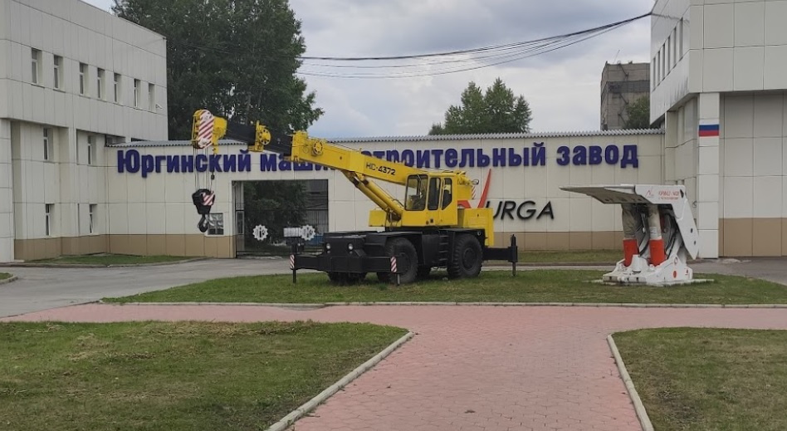
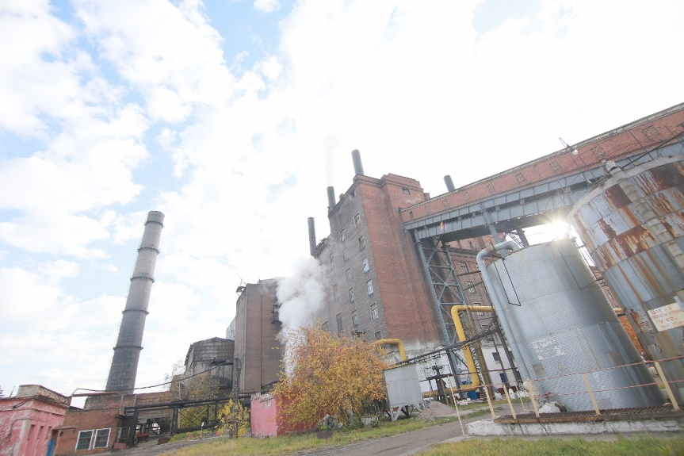
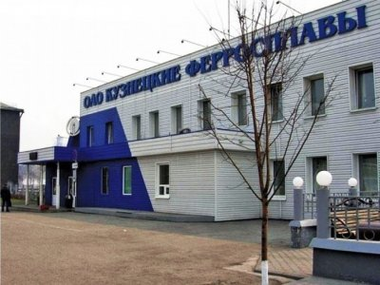
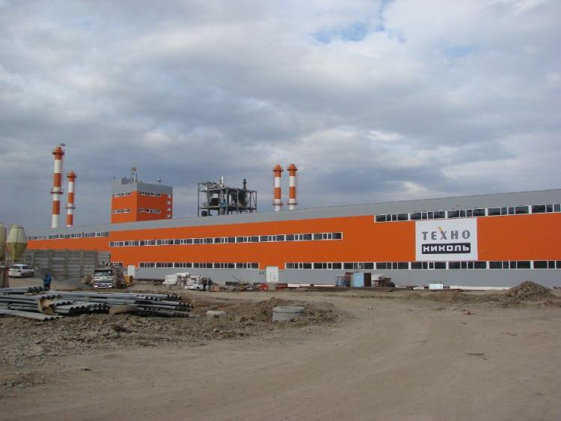
ПОТЕНЦИАЛЬНО ОПАСНЫЕ ОБЪЕКТЫ
Количество объектов
Общее количество | Потенциально-опасные | Социально-значимые | Критически-важные | Туристические маршруты
54 | 2 | 50 | 2 | -
Из них химически-опасных объектов – 0
Юргинский машиностроительный завод
ПОО
ул. Шоссейная,3
ТЭЦ
ПОО
ул. Шоссейная,3
ОСП ЮФЗ ОАО КФ
ООО «Завод ТехноНиколь-Сибирь»
КВО
Ул. 1-ая Железнодорожзная, 1
ООО «Кузнецкие ферросплавы»
КВО
Ул. Абразивная,1
7

Slide 8
СВЕДЕНИЯ О ЧРЕЗВЫЧАЙНЫХ СИТУАЦИЯХ,
ПРОИЗОШЕДШИХ НА ТЕРРИТОРИИ
ЮРГИНСКОГО ГОРОДСКОГО ОКРУГА
В ПЕРИОД 2015 - 2022
В период 2018-2022 года на территории Юргинского городского округа чрезвычайный ситуаций не произошло:
техногенные ЧС – 0;
природные ЧС – 0;
биолого-социальные ЧС – 0.
8

Slide 9
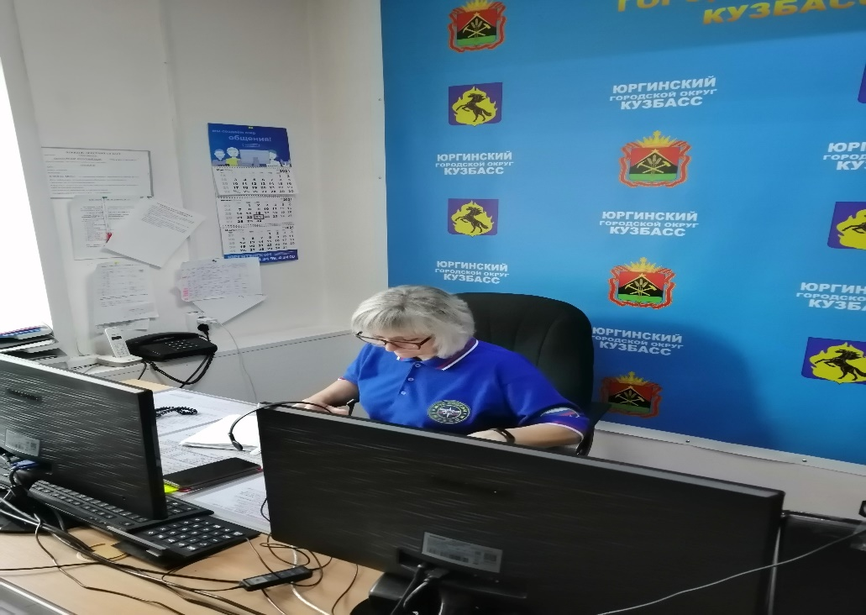
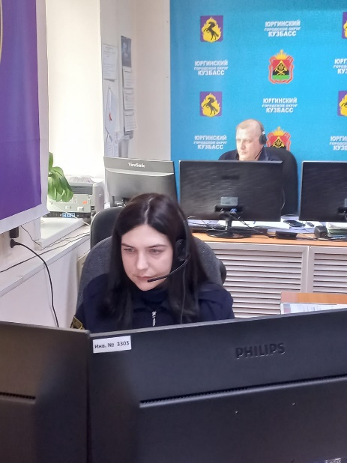
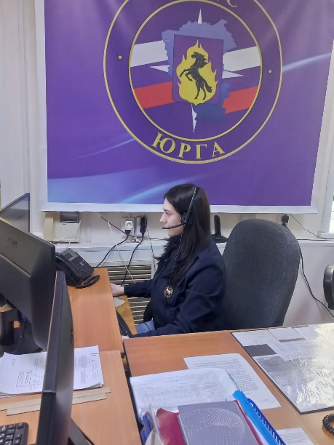
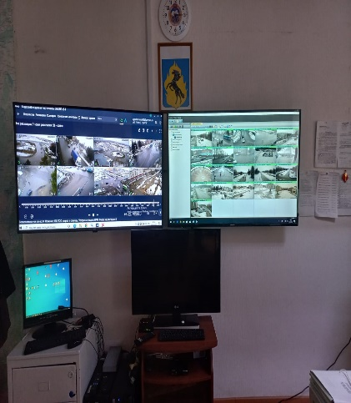
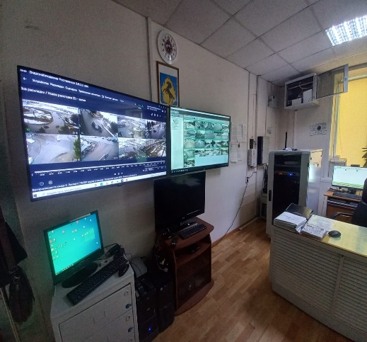
РАБОЧИЕ МЕСТА ПЕРСОНАЛА ДЕЖУРНОЙ СМЕНЫ
ЕДДС ЮРГИНСКОГО ГОРОДСКОГО ОКРУГА
9

